Slide 1


Coca-Cola and Pepsi Stock Price Analysis
Oleh
Hary Teguh Gurun Gala Ridart
1706042882

Slide 2
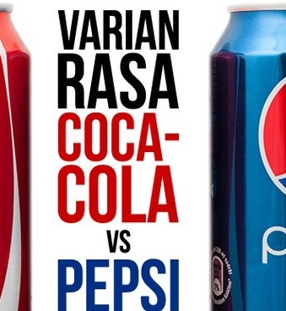
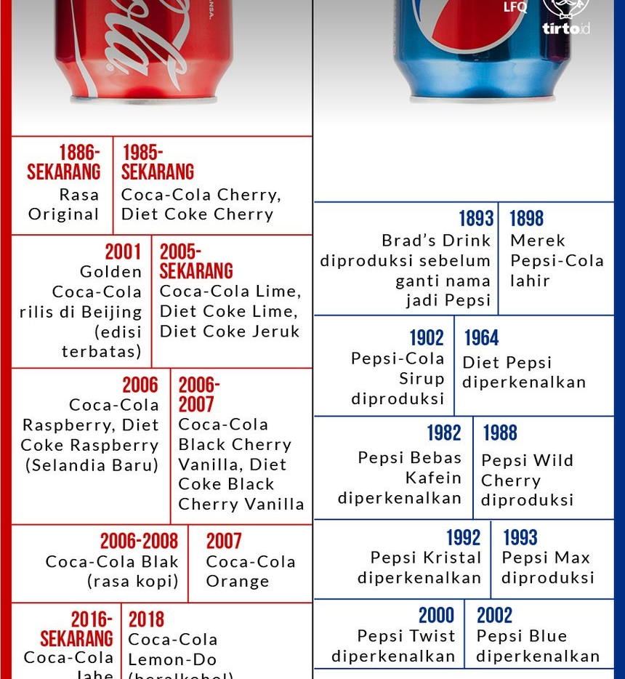

Slide 3

Lalu, Bagaimana dengan harga Sahamnya?

Slide 4
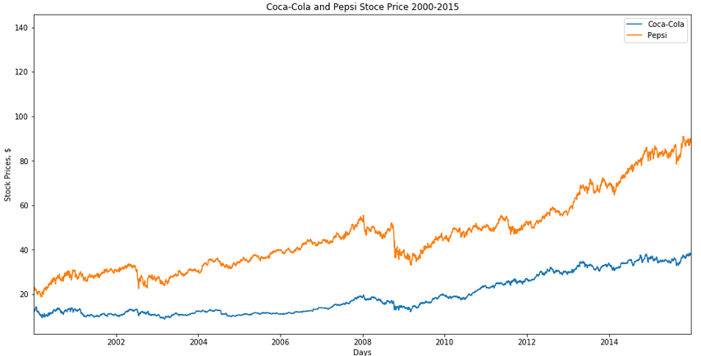

Slide 5


Kedua Product Secara Relatif Memiliki Trend Naik Sejak Tahun 2000

Slide 6
Lalu, Mengapa Saham Pepsi memilikit Up Trend yang lebih tinggi?

Slide 7
Perbedaan Dividend dan Yield
2.8% Yield
68.4% Dividend
&
Pepsi memiliki pengeluaran yang lebih kecil sehingga pertumbuhan harga saham nya lebih besar daripada Coca-Cola
2.9% Yield
77.4% Dividend
&

Slide 8
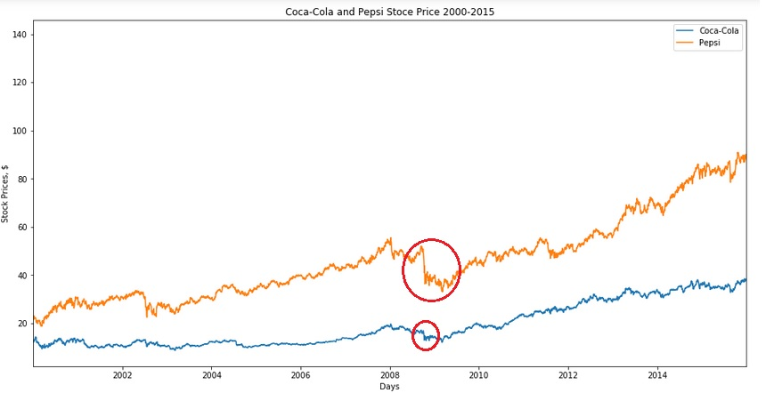
Apa Yang Terjadi ?

Slide 9

KRISIS EKONOMI GLOBAL TAHUN 2008
Amerika menjadi salah satu negara dengan dampak finansial yang besar akibat krisis ekonomi tahun 2008. Dalam menangani krisis tersebut Amerika mengubah kebijakan pajak terhadap perusahaan. Hal tersebut memengaruhi harga saham Coca Cola dan Pepsi.

Slide 10
GEOMETRIC
BROWNIAN MOTION

Slide 11
GEOMETRIC
BROWNIAN MOTION
In Stock Analysis Geometric Brownian Motion is used to create hypotethical path to see the movement of the stock price, but to predict the movement is very difficult.

Slide 12
What is the Input?
In Stock Price Data the input to use GBM are :
So = Intial Stock Price
Mu = Returns(Drift Coefficient)
Sigma = Volatility (Diffusion Coefficient)
T = Time Period
N = Number of Increments
#Calculation in ipynb file

Slide 13
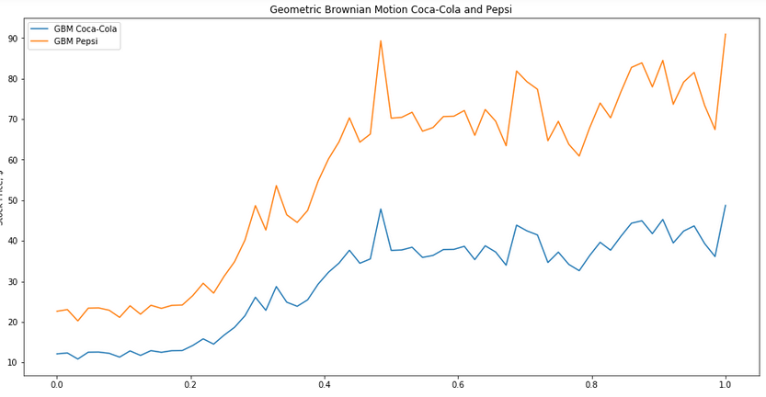
Here is our GBM Result with Seed = 22

Slide 14
Let’s Compare with the Actual Data

Slide 15
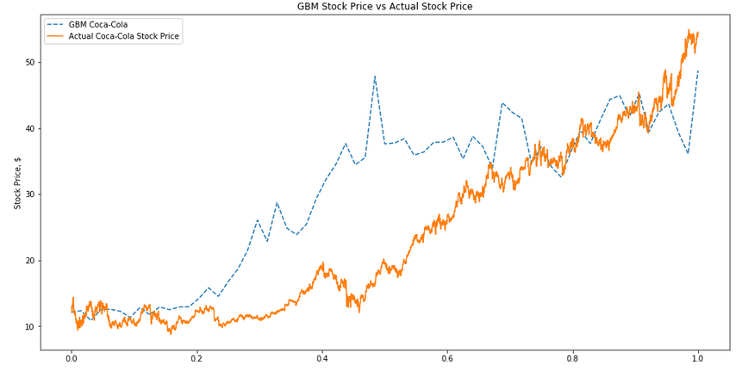

Slide 16
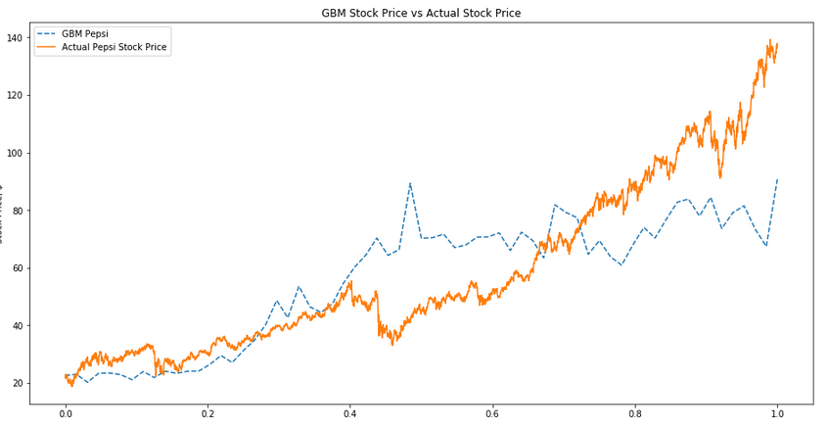

Slide 17
GBM Path Roughly Following Actual Data Movement

Slide 18
Now Compare with minimum GBM Seed

Slide 19
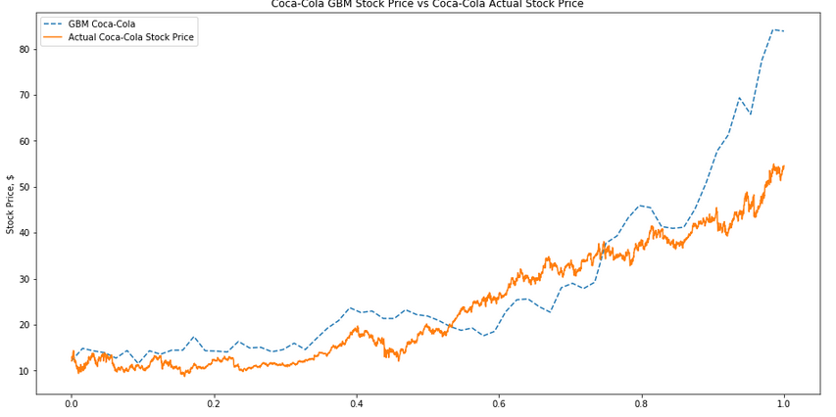

Slide 20
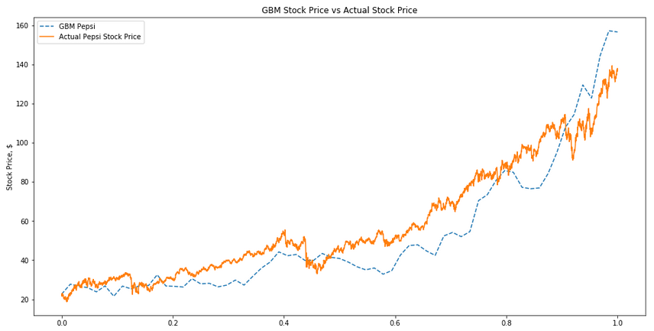

Slide 21
The Path is Closer to the Actual Data

Slide 22
To give the best approximation GBM seed we can user Euler Maruyama Model to set the increment values (dt)

Slide 23
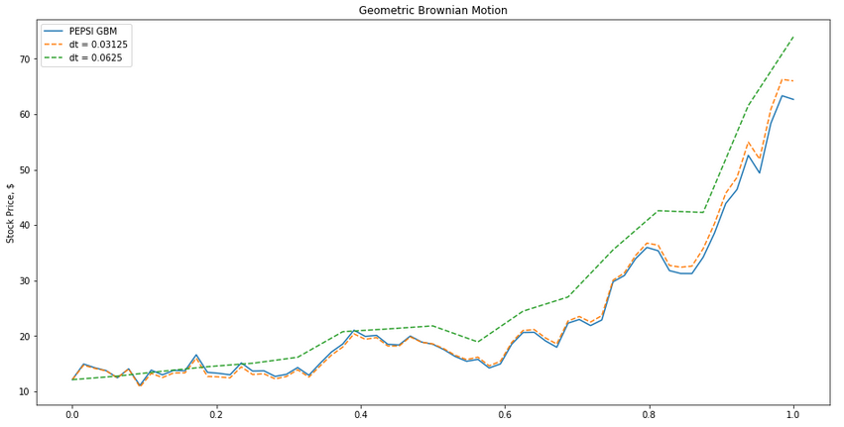

Slide 24
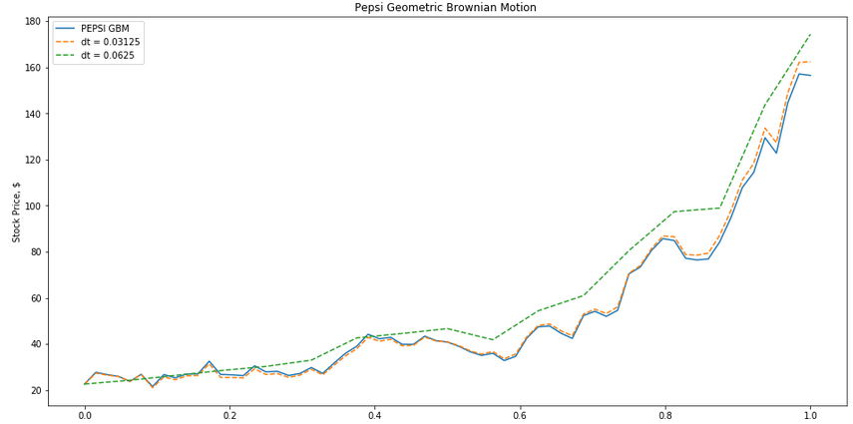
The Path Closer to the Actual data while dt getting smaller

Slide 25
Conclusion
Brownian Motion dapat menentukan arah pergerakan Saham yang lebih lanjut dapat melakukan prediksi terhadap pergerakan tersebut Euler Maruyama dapat digunakan untuk aproksimasi GBM sehingga pendekatan Lebih mirip dengan actual data.

Slide 26
Gituhub Link : https://github.com/ridart44/Coca-cola-and-Pepsi-Stock-Price
Post Infographic link : https://web.facebook.com/galaridart

